Slide 1
Cryptocurrency

Slide 2
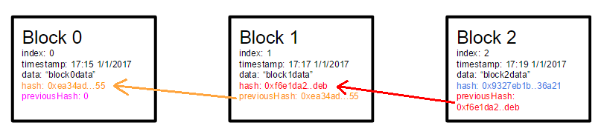
How blockchain works
Decentralizovaná účetní kniha (ledger)
Blok obsahuje transakce
Bezpečnost je zajištěna pomocí transparentnosti

Slide 3
Why we need blockchain
Vlastnictví (your keys, your money)
Svoboda - žádná cenzura
Transparentní inflace
Přesná pravidla - vše je v kódu
https://en.wikipedia.org/wiki/Corralito

Slide 4

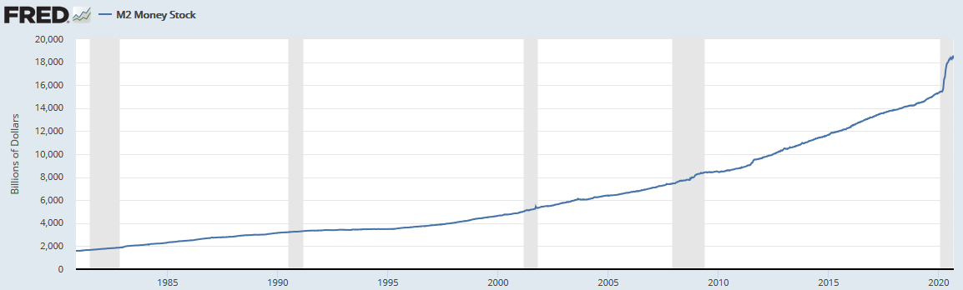
What is inflation
1/4
=?
$
BTC max = 21mil.

Slide 5
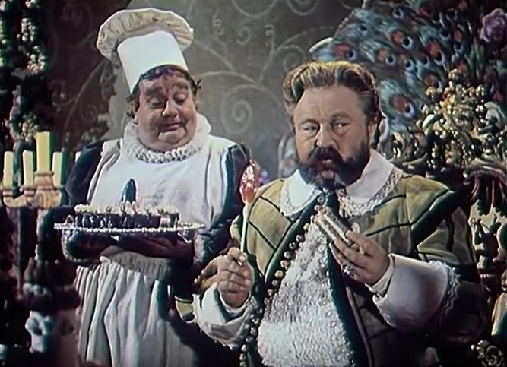
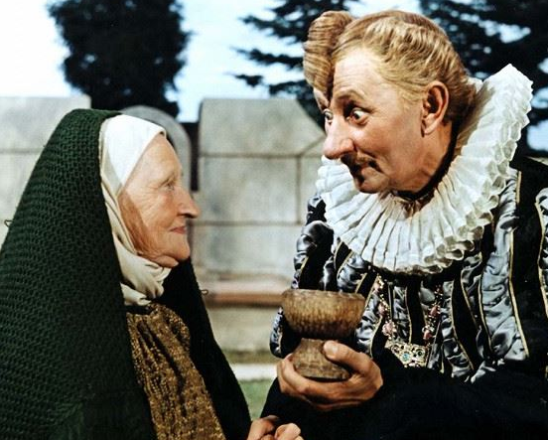
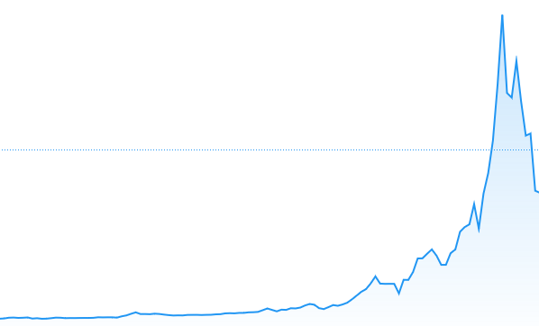
What is deflation
Objevení nekonečné slámky
Vysypání soli do moře

Slide 6

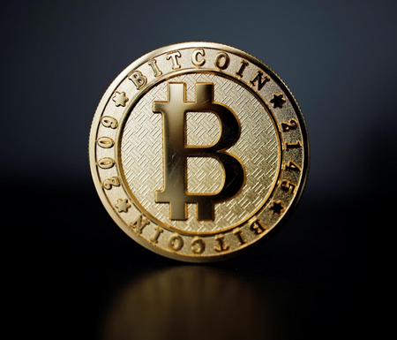
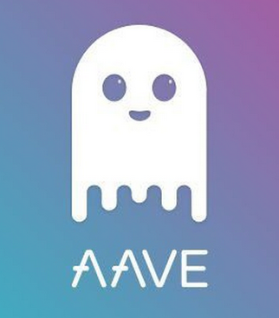


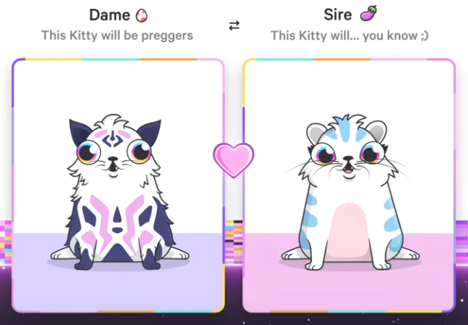
Difference between coins and tokens
Coins - vlastní blockchain
Tokens - jsou na jiném blockchainu a splňují nějaký standard (ERC20)
NFT - non-fungible token, unikátní předmět

Slide 7
Ethereum
Platforma na provádění smart kontraktů
Provedení libovolného kódu
Poplatky se platí podle složitosti kódu (gas)
https://bitinfocharts.com/comparison/transactionfees-btc-eth.html#3m
https://docs.google.com/spreadsheets/d/1m89CVujrQe5LAFJ8-YAUCcNK950dUzMQPMJBxRtGCqs/edit#gid=0
Programuje se v Solidity
Místo desetinných čísel se používají velká celá čísla
Název jednotky | Počet wei
1 wei | 1
1 Gwei | 1 000 000 000
1 Ether | 1 * 10^18

Slide 8





Stablecoins
Hodnota fixovaná k nějakému aktivu
obvykle 1 USD
centralizované varianty:
USD, USDC, TUSD, BUSD, ...
decentralizované varianty:
DAI, sUSD
Vytvořený token je krytý jinou měnou

Slide 9
DeFi - Decentralized Finance

Slide 10
Governance

Slide 11
Staking

Slide 12
Oracles

Slide 13
Reverse-oracle

Slide 14
Interoperability

Slide 15
Company coins

Slide 16
Quick and low fees coins

Slide 17
Privacy coins

Slide 18
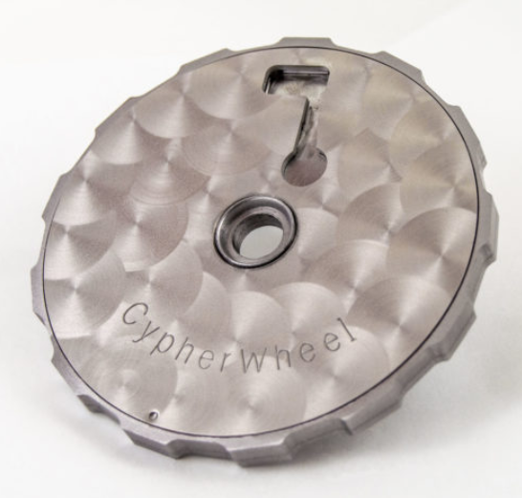
Wallets

Slide 19
Q&A

Slide 20
Thanks :)

